Slide 1
AD升級與帳號同步移轉

Slide 2

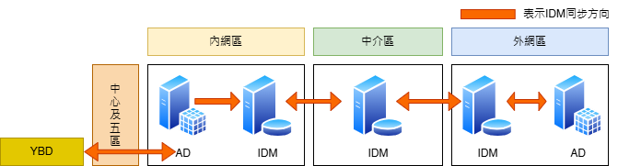
永續案帳號同步(IDM)
將於主中心及五地區國稅局的內網、中介區及外網區，各建置1台Linux伺服器，使其成為IDM伺服器，共計18台。每台伺服器將使用RedHat Linux 作為作業系統，並提供帳號同步服務。

Slide 3
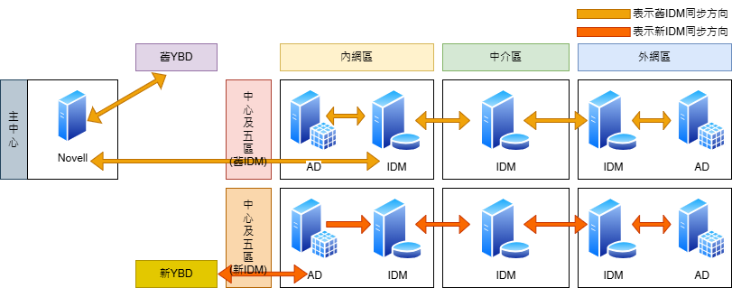
IDM新舊移轉
將於主中心及五地區國稅局的內網、中介區及外網區，各建置1台Linux伺服器，使其成為IDM伺服器。新IDM部署後不實際異動外網Active Directory，資料仍由舊IDM進行帳號同步，僅確認資料是否有正常擷取與內外網交換，待YBD移轉上線時同步切換至新IDM同時啟用AD資料異動功能並下架舊IDM。

Slide 4
中心與五區協同作業-防火牆申請
(1)五區第三台AD(新)往就地內網舊IDM服務(如橘色)
(2)五區AD與新IDM服務之間(如綠色) - 新IDM服務IP確認後即可申請
開通原因 | 開通 起始日期 | 開通 結束日期 | 區域 | 來源設備名稱 | 來源IP | 目標設備名稱 | 目的IP | 通訊協定 | 目的設備通訊埠
IDM同步(正式) | 114/2/4 | 無 | 內 | IDM_內 | 10.191.6.25 10.7.145.114 | AD_DNS | 10.191.6.10 10.191.6.11 10.191.6.12 | TCP | 389 636
 | 114/2/4 | 無 | 內 | AD_DNS | 10.191.6.10 10.191.6.11 10.191.6.12 | IDM_內 | 10.191.6.25 10.7.145.114 | TCP | 5432
 | 114/2/4 | 無 | 外 | IDM_外 | 10.254.167.25 10.6.248.108 | AD_DNS | 10.254.205.10 10.254.205.11 10.254.205.12 | TCP | 389 636
 | 114/2/4 | 無 | 外 | AD_DNS | 10.254.205.10 10.254.205.11 10.254.205.12 | IDM_外 | 10.254.167.25 10.6.248.108 | TCP | 5432
 | 114/2/4 | 無 | 中介 | IDM_中介 | 10.253.191.42 | IDM_內 | 10.191.6.25 | TCP | 5432
 | 114/2/4 | 無 | 中介 | IDM_中介 | 10.254.191.42 | IDM_外 | 10.254.167.25 | TCP | 5432
 | 114/2/4 | 無 | 內 | AD_DNS_北國第三台 | 10.191.6.13 | IDM_北國 | 10.11.88.147 | TCP | 5432
 | 114/2/4 | 無 | 內 | AD_DNS_北區第三台 | 10.191.6.14 | IDM_北區 | 10.19.88.136 | TCP | 5432
 | 114/2/4 | 無 | 內 | AD_DNS_中區第三台 | 10.191.6.15 | IDM_中區 | 10.23.88.97 | TCP | 5432
 | 114/2/4 | 無 | 內 | AD_DNS_南區第三台 | 10.191.6.16 | IDM_南區 | 10.27.88.97 | TCP | 5432
 | 114/2/4 | 無 | 內 | AD_DNS_高國第三台 | 10.191.6.17 | IDM_高國 | 10.15.88.97 | TCP | 5432

Slide 5
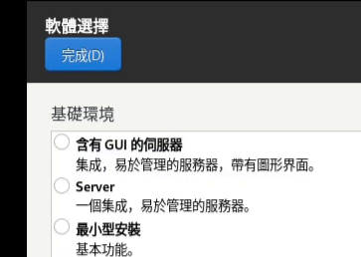
中心與五區協同作業-新IDM安裝(3月~4月)
(1)新VM機容照舊IDM配給即可
(2)作業系統-Redhat enterprise 9.x - 需GUI介面

Slide 6
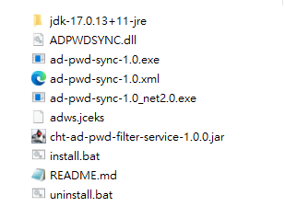
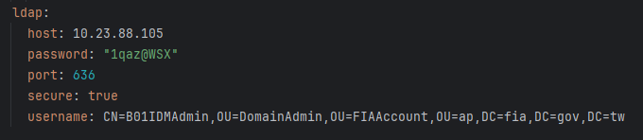
中心與五區協同作業-密碼攔截元件安裝(6月後依AD升級時程)
(1)於新安裝的AD上需安裝密碼攔截服務(參考原安裝手冊)
(2)在AD升級過程中內網IDM服務指向AD需跟著五大角色異動

Slide 7
中心與五區協同作業-永續案YBD上線時
(1)關機內中外舊IDM主機
(2)關閉內中外新IDM服務
(3)更改內中外新IDM主機IP為舊IP並啟動IDM服務
(4)觀察log確認服務是否正常

Slide 8


